Slide 1

夜，入舍休息。是天下万众入舍睡觉的时间。
——《说文解字》

Slide 2


Slide 3

记 承天寺 夜 游
夜，入舍休息。是天下万众入舍睡觉的时间。
——《说文解字》

Slide 4
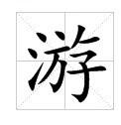
【1】人或动物在水里行动。
【2】不固定。
【3】河流的一段。
【4】交往，来往。
【5】各处从容地行走。
【6】姓。

Slide 5
记 承天寺 夜 游
夜，入舍休息。是天下万众入舍睡觉的时间。
——《说文解字》
游，各处从容地行走。
——《新华字典》

Slide 6
学习目标
1.有感情地朗读并背诵课文；
2.借助注释和工具书理解文意；
3.品悟“闲”字蕴含的豁达的人生观。

Slide 7
记 承 天 寺 夜 游 苏 轼
元丰六年十月十二日夜，解衣欲睡，月色入户，欣然起行。念无与为乐者，遂（suì）至承天寺寻张怀民。怀民亦未寝，相与步于中庭。庭下如积水空明，水中藻、荇（xìng）交横，盖竹柏（bǎi）影也。何夜无月？何处无竹柏？但少闲人如吾两人者耳。

Slide 8
记 承 天 寺 夜 游 苏 轼
元丰六年/十月十二日夜，解衣欲睡，月色入户，欣然/起行。念/无与为乐者，
遂（suì）至承天寺/寻张怀民。怀民/亦未寝，相与/步于中庭。庭下／如积水空明，水中／藻、荇（xìng）交横，盖／竹柏（bǎi）影也。何夜／无月？何处/无竹柏？但/少闲人/如吾两人者耳。

Slide 9
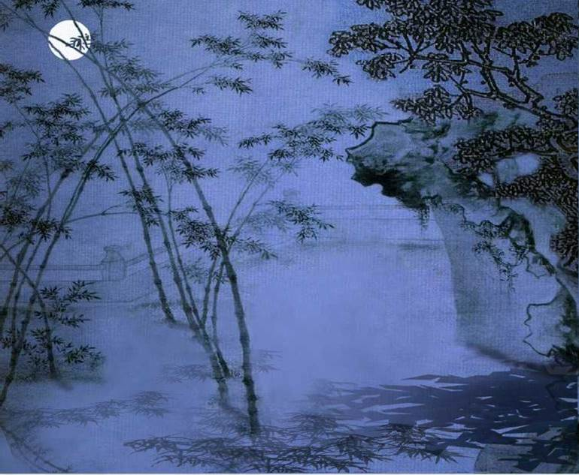
品“夜游之景”
庭下如积水空明，水中藻、荇交横，盖竹柏影也。
庭下如积水空明，水中藻、荇交横，盖竹柏影也。
庭院中月光像水一样清澈透明，水中藻、荇交错纵横，原来是竹柏的影子啊。

Slide 10
理“夜游之行”
月色入户，欣然起行。
念无与为乐者，遂至承天寺寻张怀民。
怀民亦未寝，相与步于中庭

Slide 11
资料链接：
张怀民，元丰六年被贬黄州，初寓居承天寺，张怀民虽屈居主簿之类的小官，但心胸坦然，决不挂怀贬谪之事，公务之余，以山水怡情悦性，处逆境而无悲戚之容，是位品格清高超逸的人。

Slide 12
悟“夜游之情”
何夜无月？何处无竹柏？
但少闲人如吾两人者耳。
闲人
但少闲人如吾两人者耳。
但少如吾两人者耳

Slide 13
背景资料
元丰二年七月，苏轼被御史李定等人以新法诗句蔑视朝廷为由弹劾，引发“乌台诗案”。
八月，被捕入狱。
十一月二十九日，出狱，被贬黄州，充团练副使，不准擅离该地区，无权签署公文。

Slide 14
悟“夜游之情”
闲人

Slide 15
元丰四年，苏轼在黄州城东山坡上开地十余亩
，开始真正务农，维持家计。
去年东坡拾瓦砾，自种黄桑三百尺。
今年刈草盖雪堂，日炙风吹面如墨。
——苏东坡

Slide 16
江山风月本无常主，闲者便是主人。
——苏轼《临皋闲题》

Slide 17
记承天寺夜游
背诵，我能行！
交代记叙六要素的句子是？
元丰 ， ， ， 起行。念 ， 。怀民 ， 。
描写庭中月夜景色的句子是？
庭下 ， ， 也。
作者因景抒怀，表达复杂微妙感情的句子是？
？ ？但 者耳。

Slide 18
记承天寺夜游
苏轼

Slide 19
黄州
定风波
莫听穿林打叶声，何妨吟啸且徐行。竹杖芒鞋轻似马，谁怕？一蓑烟雨任平生。
料峭春风吹酒醒，微冷。山头斜照却相迎。回首向来萧瑟处，归去，也无风雨也无晴。

